Slide 1
INDICE
1. Invocación al Movimiento Cooperativista
2. Acuerdo Especial
3. Antecedentes Históricos de la COOMUPL
4. Misión y visión
5.-Hoja de Vida de la Homenajeada
6.- Mensaje de la Presidenta de la Junta Directiva
7.-Mensaje de la Gerente General.
8- El Gobierno Corporativo (Junta Directiva/ Junta Vigilancia)
9-Estructura Organizacional de la COOMUPL
10- Beneficios que Brinda la Cooperativa
11.-Instituciones que nos brindan financiamiento.
12. Instituciones a las que Estamos Afiliadas y alianzas estratégicas.
13.- Informe de Junta Directiva
14.- Informe de Junta de Vigilancia
15.- Informe de los diferentes comités.
16-. -Logros de la COOMUPL
17-Capacitaciones a los Empleados,
18-La opinión de la Auditoria Externa sobre el Balance General
y Estados de Resultados a Diciembre del 2,018 Auditados
19-Lectura y aprobación del presupuesto del año 2019
20- Evaluación PERLA del año 2018
21.- Anexos

Slide 2

Cooperativa Mixta
Unidas Para Progresar Ltda.
MEMORIA 2018
XXIV ASAMBLEA
GENERAL ORDINARIA
MARIA COSUELO ARGUETA RODRIGUEZ
APOYANDO A NUESTROS AFILIADOS
CONTRIBUIMOS CON EL DESARROLLO
DE NUESTRAS FAMILIAS Y DE NUESTRA HONDURAS

Slide 3
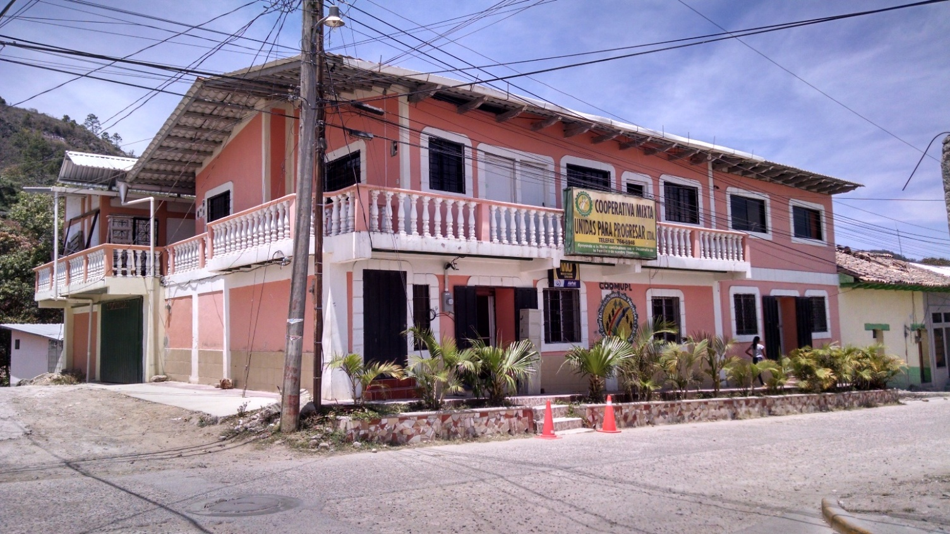

Cooperativa Mixta
Unidas Para Progresar Ltda.
OFICINA PRINCIPAL
EL QUE AHORRA SIEMPRE TIENE

Slide 4
Invocación al
Movimiento Cooperativista
Elevemos nuestro espíritu a DIOS, que es fuente de bondad y ejemplo de justicia.
Que el encienda en nuestros corazones la sed de servir a nuestro prójimo, inspirados en los nobles principios del cooperativismo.
Que ilumine nuestro entendimiento y guíe nuestras decisiones exentas de egoísmo y espíritu de lucro, con el objeto de alcanzar la resolución de nuestros problemas económicos y sociales y los de nuestros hermanos, a fin de fomentar, conseguir y preservar la paz del mundo.
¡ASI SEA! .

Slide 5
ACUERDO ESPECIAL
CONSIDERANDO: Que nuestra Cooperativa siempre resalta con mucho orgullo las virtudes morales, ciudadanas y espíritu de servicio de las mujeres de nuestra organización y en especial las que han sobresalido dentro del Movimiento Cooperativo y en el desarrollo de la COOPERATIVA MIXTA UNIDAS PARA PROGRESAR LIMITADA.
CONSIDERANDO: Que en Sesión de la Junta Directiva, con punto Acta Nª 312 del 01 de Marzo del 2,019 se acordó nombrar a la Señora “ MARIA CONSUELO ARGUETA RODRIGUEZ” , por ser una socia que ha demostrado una alta fidelidad y responsabilidad frente a su cooperativa .
CONSIDERANDO: Que la Sra. MARIA CONSUELO ARGUETA RODRIGUEZ, en el proceso de selección resultó ser la afiliada que reúne los requisitos para tan honroso nombramiento.
POR TANTO LA JUNTA DIRECTIVA. ACUERDA:
PRIMERO: Designar con el nombre de “MARIA CONSUELO ARGUETA RODRIGUEZ”. a la XXIV Asamblea General Ordinaria de la Cooperativa Mixta Unidas Para Progresar Limitada.
SEGUNDO. Hacer entrega del presente ACUERDO a la Sra. MARIA CONSUELO ARGUETA RODRIGUEZ en los actos Protocolarios de XXIV Asamblea General Ordinaria.
Márcala, La Paz, 23 de Marzo del 2019
MARIA JESUS MEJIA PINEDA
SECRETARIA JUNTA DIRECTIVA
COOMUPL

Slide 6
ANTECEDENTES HISTORICOS DE LA
COOMUPL
La Cooperativa Mixta “Unidas Para Progresar” Limitada COOMUPL. nació en 1991 como un grupo informal de un Barrio de Márcala con 12 mujeres, realizando actividades Micro-empresariales y de la venta de sus productos dejaban un 30% de ahorros con los cuales se realizaban pequeños prestamos ellas mismas; en 1994 se constituyó en un Banco Comunal para ese entonces ya contaba con 25 mujeres y una Institución llamada UNISA les proporcionaba pequeños préstamos con una tasa del 3% mensual y el 2% de mora.
El 13 de Diciembre de 1996 se obtiene la Personalidad Jurídica, para ese entonces la membresía era de 46 mujeres.- En 1998 cuando el MICH arrazó Honduras, aquí daño toda la producción y eso provocó que algunas socias no cancelaran sus compromisos a la COOMULP, por lo que la Cooperativa se vio obligada a cancelar con las aportaciones de las afiliadas a UNISA.
Posterior al MITCH se tuvieron problemas de morosidad que casi hace que desaparezca la Cooperativa,
En 1999 reiniciaron las actividades pero dando la apertura que se afiliara mayor número de mujeres de todos los municipios del Departamento de La Paz y no solo del casco Urbano de Márcala, tal como se venía trabajando hasta esa fecha.
Actualmente son más de 18,077 (5,429 mujeres, 5911 hombres y 6737 niños; se atiende los 19 municipios que tiene el Departamento de La Paz, y el Departamento de Intibucá; diseminadas en los municipios descritos ; así como también, contamos con dos edificio propios, 36 empleados distribuidos en las 5 Ventanillas y la Oficinas principal ubicada en el Barrio Concepción, Márcala, La Paz. Las Ventanillas están ubicadas en: La Florida, Municipio de Opatoro, los Planes, Municipio de Santa María, Santiago Puringla, San Antonio del Norte, Departamento de La Paz y La Esperanza Departamento de Intibucá. .

Slide 7
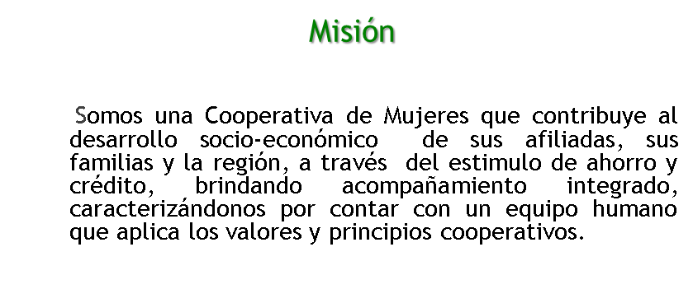
Visión
Seremos una cooperativa sólida, competitiva y con identidad propia, líder en la región que dará respuesta a las necesidades en forma oportuna a sus afiliadas de una manera integral, para propiciar el desarrollo socio-económico de sus familias y su comunidad, manteniendo firme los valores y principios Cooperativistas.

Slide 8
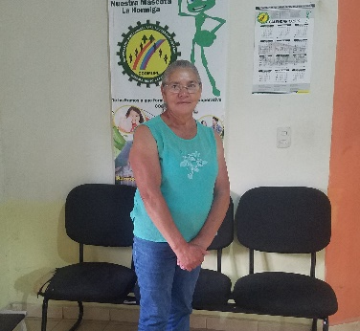
HOJA DE VIDA DE LA HOMENAJEADA DE LA COOMUPL
Nombre: María Consuelo Argueta Rodriguez
Identidad: 1208 1954 00163
Lugar y fecha de Nacimiento: Montaña Verde 27 septiembre 1954.
Esposo: Crisanto Rodriguez.
Nombre de los Hijos: Adalinda, Eduardo Alfredo, Mirian Yamileth, Sandra Maritza, Anibal Oscar, Roberto Adán, Crisanto, Doris, Nelson, María y Mario Geovani.
Proviene de una familia de nueve hermanos siendo la sexta integrante de esa familia, su domicilio fue hasta el año 2000 en la Aldea de Montaña Verde su dedicación fue siempre la agricultura, específicamente a la producción de granos básicos y ganadería, pasión que compartía con su compañero de hogar enfrentando todas las dificultades que se presentan en la mayor parte de las zonas rurales, en particular no tenían el servicio de agua potable, por lo que se veían en la necesidad de recorrer grandes distancias para poder conseguir tan vital liquido, tanto para su uso personal como para el mantenimiento de sus cultivos, en el año 2000 se dispuso a darle un giro a su vida, producto de su situación actual en su matrimonio decidió separarse de su esposo, ya que El era un enfermo alcohólico, y debido a esto ella era victima de violencia domestica ya que sufría golpes físicos, maltratos verbales y además de todo no contaba con la ayuda económica que como responsabilidad tiene el esposo dentro del vínculo familiar, a partir de ese año se mudo a la aldea Las Flores, su domicilio actual, y para continuar con el sustento familiar que ahora estaba bajo su responsabilidad se dispuso a realizar oficios que la destacan como una mujer y madre ejemplar para la sociedad, realizaba ventas de pan, engorde y destazo de cerdos, y venta de derivados de la leche, actividades que le permitieron ayudar a sus hijos a lograr sus objetivos, logrando darles la educación que se merecían. Toda su vida se había enfrentado sola a grandes desafíos pero logro salir adelante por su disposición y valentía como mujer capaz. En el año 2009 decidió emprender con mas acciones que la ayudarían a seguir superando su vida, por lo que tomo la decisión de afiliarse a la COOMUPL, pues por mucho tiempo esperaba encontrar una Institución que confiara en la capacidad de las mujeres, y encontró en la cooperativa esa oportunidad de hacer realidad sus metas con el apoyo de financiamiento que le permitieron avanzar en el logro de sus objetivos. A partir de ese año se convirtió en una de las socias fieles a la Cooperativa, pues trabaja únicamente con esta Institución y con la cual a ayudado a sus hijos a realizar sus sueños y quienes en la actualidad colaboran con ella para que logre solventar sus responsabilidades, se destaca por ser muy responsable y excelente socia en la actualidad, acción que la hace merecedora de tan honrosa dedicación.

Slide 9
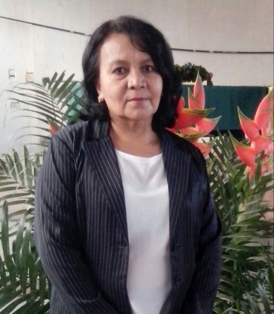
Carta de la Presidenta
Estimados Compañeros Asambleístas, es para mi motivo de gran satisfacción dirigirme a ustedes en este día tan especial en que se celebramos la XXIV ASAMBLEA GENERAL ORDINARIA DE LA COOPERATIVA MIXTA “UNIDAS PARA PROGRESAR” LIMITADA, COOMUPL la cual lleva el nombre de nuestra querida compañera “MARIA CONSUELO ARGUETA RODRIGUEZ”, y a la vez transmitirles el cariño y respeto de la Junta Directiva a todas las afiliadas de la Cooperativa.
Agradecer en primer lugar a Dios por haberme permitido durante este periodo desempeñar el cargo de presidenta de la COOMUPL.
En el presente año hemos logrado desarrollar nuevos proyectos en beneficio de nuestros afiliados, como también brindar financiamiento en diferentes rubros (mantenimiento de fincas de café, producción de granos básicos, hortalizas, comercio, vivienda, microempresas, ganadería, etc. Al mismo tiempo se brindaron jornadas de Capacitación tanto a nuestros empleados, Directivos como a nuestras afiliadas (os) sobre diferentes temas, de interés para el desarrollo personal, profesional y empresarial; esto nos permitió la dirección para alcanzar el logro de nuestras metas, las cuales están dirigidas al éxito de los emprendimientos empresariales de nuestras afiliadas (os), con el propósito de mejorar su calidad de vida, de la familia y de la comunidad en general.
Es importante darles a conocer que se está trabando de acuerdo a las normativas establecidas por el Consejo Nacional de Supervisión de Cooperativas CONSUCOP, pues no queremos crearle dificultades a la cooperativa por pago de multas por incumplimiento de estas normativas.

Slide 10
Es importante mencionar que con el gran esfuerzo de ustedes, de la Junta Directiva, Gerencia y empleados hemos logrado avanzar en el desarrollo de las metas que se plantearon en el Plan Empresarial 2018.
El crecimiento en membrecía durante el año 2018 fue bastante considerable, hecho que nos obliga a seguir luchando para llevar los servicios de la Cooperativa a más personas que no tienen la oportunidad de contar con financiamiento para desarrollar sus múltiples proyectos, y lograr así el desarrollo de las comunidades.
Agradezco en gran manera la confianza depositada en esta Junta Directiva, para dirigir esta Institución y nos sentimos muy satisfechas por los logros alcanzados, que como ya lo mencione antes fue posible gracias al esfuerzo y espíritu de responsabilidad de sus afiliadas y (os).
Dios les bendiga y prosperen en cada uno de los proyectos que emprendan.
MARIA ANTONIA BONILLA MARTINEZ
PRESIDENTA DE JUNTA DIRECTIVA

Slide 11
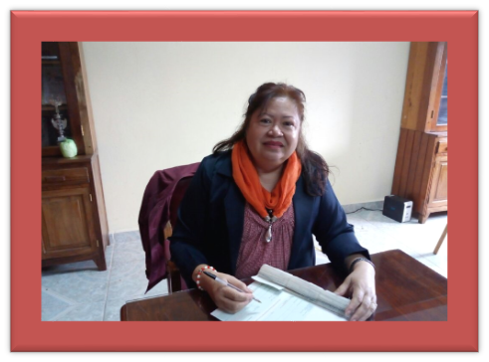
CARTA DE LA GERENTE GENERAL.
Doy las gracias a Dios a la Junta Directiva, Vigilancia a los empleados y a todas las afiliadas (os) por el resultado de los Estados Financieros y administrativos del año 2018, se cumplieron en un buen porcentaje, conforme a lo programado en el Plan Empresarial del año 2018.
Agradecemos la confianza demostrada por nuestra afiliadas (os), ya que incrementaron sus préstamos, sus depósitos a Plazo Fijo, sus ahorros programados, ahorros retirables y a la vez afiliando a sus menores, esto permitió que los depósitos a plazo fijo este año cerramos a diciembre del 2018 con la cantidad de L. 10,736,122.01 cerramos al 31 de diciembre del 2018 con una Cartera de Préstamos de L. 77,489,625.83, con lo cual contribuimos a satisfacer las necesidades crediticias de nuestras afiliadas y (os) en todo los Municipios de los departamentos de La Paz e Intibucá.- Las tasas que se les brindaron fluctuaron desde 1%, 1.5%, 2% y 2.5% mensual lo cual contribuyo a tener una Cartera de una variedad de productos y servicios en crecimiento y bien diversificada, con índices financieros muy aceptables en: Liquidez de un 24.69% un Capital Institucional de un 13.69% indicadores que nos demuestran seguridad en la cooperativa.
Durante el año 2018 se continuo fortaleciendo el portafolio de productos y servicios, fortaleciendo el Control Interno a través de la Auditoria Tercerizada brindada por la FACACH y se inicio el Manual de Control Interno con el apoyo del Asesor Técnico de la FACACH, mejorando la documentación y gestionando los procesos claves de automatización de procesos se realizaron actualizaciones en las librerías); se incrementó la Capacitación al talento humano, se compraron nuevas computadoras y se compro e instalo un nuevo servidor en la oficina principal.
La COOMUPL cada día se fortalece; agradecemos a la Junta Directiva, Vigilancia, empleados y socias y (os) por el apoyo que permanentemente brindaron a la Administración de la cooperativa.
DERMA GONZALEZ GUZMAN
Gerente General

Slide 12
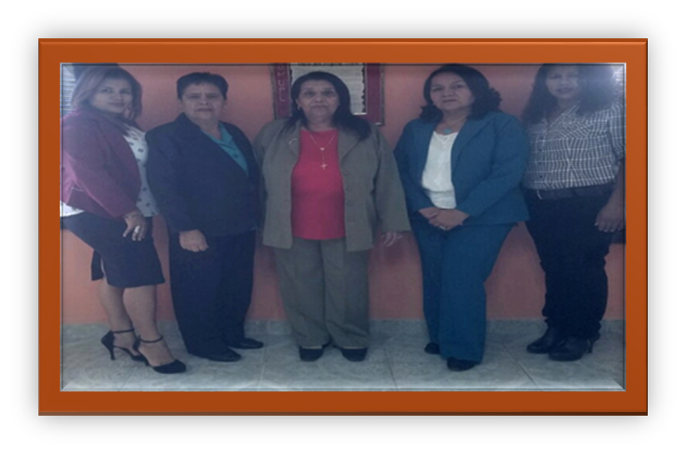
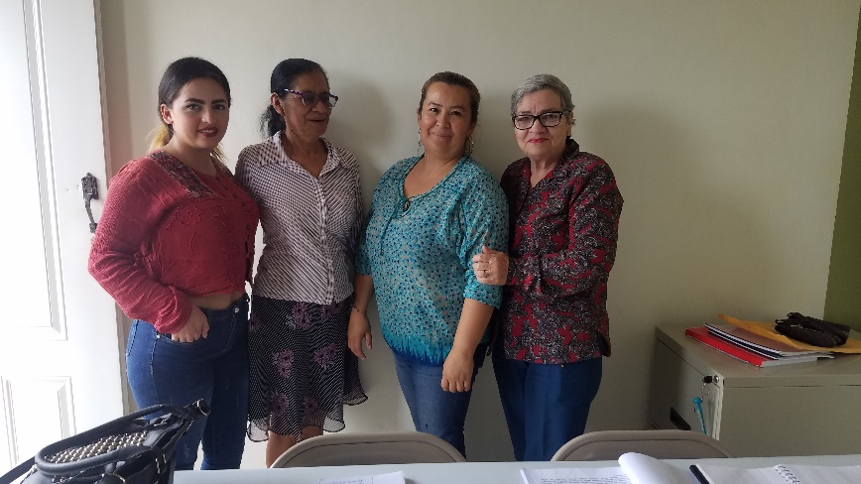
l
Junta Directiva 2018
María Antonia Bonilla --- Presidenta
Gregoria Santos Aguilar ---- Vicepresidenta
María Jesús Mejía Pineda ---- Secretaria
Gloria Marisol Bonilla ---- Vocal 1
Dina Luz Barahona Colindres ---- Vocal 2
Jenny Waleska Figueroa Ortez ------ Suplente
Junta Fiscalizadora 2018
Evangelina García Argueta -- - ---- presidenta
María Concepción Martínez --- ---- Secretaria
Sonia Marciana Osorio Bautista ---- Vocal
Dania Lizeth Funez Santos ----- Suplente

Slide 13
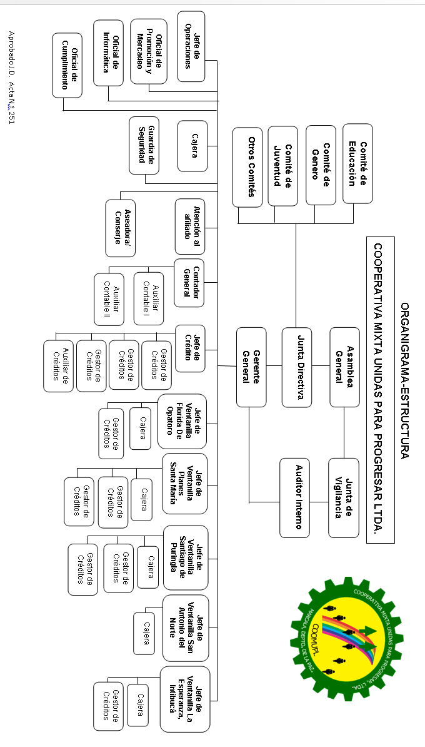
Estructura Organizativa de la Coomupl

Slide 14
BENEFICIOS
Tasas de intereses Competitivas
Proyección en el financiamiento con los Emprendimientos con Jóvenes.
Apoyo en comercialización (participación en expo -ventas locales y nacionales.)
Seguros sobre los prestamos.
Capacitaciones sobre diferentes temas (Violencia Intra Familiar, Género, Autoestima, Cambio Climático, Salud Reproductiva de la Mujer, Derechos Humanos, sobre Valores y Principios cooperativos, Embarazos en jóvenes Participación Ciudadana, V y H SIDA, a niveles organizativo, elaboración de Planes de Negocio, sobre Siembra y Mantenimiento de Fincas de café y Controles de Plagas y Enfermedades, Elaboración de Abonos Orgánicos, Diversificación agrícola, Etc. ).
Repartición de excedentes.
Participación en los distintos proyectos que desarrolla la cooperativa.

Slide 15
INSTITUCIONES QUE NOS BRINDAN
FINANCIAMIENTO
Fundación COVELO.
Federación de Cooperativas de Ahorro y Crédito de Honduras FACACH.
Banco Hondureño de Producción y Vivienda BANHPROVI.
Consejo Hondureño de Desarrollo Del Sector Social de la Economía COHDESSE.
Convenio de administración de Fondos PNUD-COOMUPL para manejo del Programa Conjunto Empleo y Emigración.
Convenio suscrito con la Fundación Helvetas de Honduras, para proporcionar préstamos a jóvenes Emprendedores de Colegios Técnicos.
Manejo de Fondos de la Unión Internacional para la Conservación de la Naturaleza y Recursos Naturales. Para el desarrollo de proyectos en la Cuenca de Goascoran.

Slide 16
Instituciones que nos apoyan y
alianzas estratégicas
a.) La Federación de Cooperativas de Ahorro y Crédito de Honduras FACACH
b.) El Consejo Hondureño del Sector Social de la Economía COHDESSE. Fondos que está Intermediando la Federación de Cooperativas de Ahorro y Crédito de Honduras, FACACH.
c) Fundación COVELO nos brindó financiamiento para facilitar préstamos en diferentes rubros a nuestros afiliadas (os).
d) Fondos de HELVETAS para Jóvenes Emprendedores de Institutos Técnicos Comunitarios ITC ubicados en La Paz, Intibucá, Gracias, Lempira.
e) Fondos del Programa de Desarrollo de las Naciones Unidas PNUD para el desarrollo del Programa Conjunto, Empleo Emigración.
f) Manejo del Fondo Concursable de Inversión Municipal , Nuestra Cuenca Goascorán.
g.) Instituto Hondureño del Café IHCAFE. Apoyo en asesoría técnica en Mantenimiento de Fincas de café, Diversificación Agrícola y Control de Roya.
h. Asociación Hondureña de Planificación Familiar (ASHONPLAFA).
i. Asesoría Técnica en Producción de Hortalizas y Mantenimiento de Fincas de café por USAID.

Slide 17
Asociación Hondureña de Productores Orgánicos limitada APROLHF.
Consejo Nacional de la Mujer Cooperativista de Honduras
CONAMUCOPHL
Institución de Servicios Empresariales , Financieros y de Negocios ISEN.
Socias del Banco de los Trabajadores.

Slide 18
INFORME DE LA JUNTA DIRECTIVA
De acuerdo a lo establecido en los estatutos de la cooperativa a, la junta Directiva presenta a la magna asamblea el informe de las actividades desarrollas en el año 2018 las cuales se detallan a continuación
1.- Participar en las reuniones ordinarias y extraordinarias mensualmente
2.- Participar en las reuniones zonales de la FACACH
3.- Participar en reuniones con Organismos Nacionales como
Internacionales para la gestión de fondos para financiamiento a las afiliadas y (os).
4.- Se participo en las reuniones de los Comités de Cumplimiento y de Riesgo para ser efectivo lo que establecen las normativas.
5.- Participación en diferentes jornadas de capacitación
6.- Participación en Asambleas General Ordinaria y Extraordinaria
7.- Participación en la Asamblea General Ordinaria de la FACACH
8.- Participación en la Asamblea General Ordinaria de Redes
9.- Se Participo en el Comité de Crédito, donde se aprobaron 40 créditos totalizando en monto la cantidad de L.8,154,459.00
10.- Se visitaron tres Ventanillas donde se sostuvieron reuniones con los empleados para evaluar el cumplimiento de las metas y tocar específicamente la mora.
11.-Reunion con todos los empleados de la cooperativa para evaluar el plan empresarial del 2018 y el Plan Empresarial del 2019.
12Participacion en la elaboración del Plan Empresarial del año 2019
13.- Participación en las reuniones de la Institución de Servicios Financieros, Empresariales y de Negocio ESEN.
14.- Participar en todas las Asambleas Informativas de la cooperativa.
15.- Se ha continuado con las gestiones ante la Fiscalía de Marcala, para dar continuidad a la demanda de Apropiación Indebida de dos ex empleadas de la cooperativa.
16.- Reuniones conjuntas con la Junta de Vigilancia para tratar asuntos relacionados con la Auditoria interna y Externa.

Slide 19
INFORME JUNTA DE VIGILANCIA.
La junta de Vigilancia presenta ante esta magna Asamblea General Ordinaria, el informe de las actividades realizadas durante el año 2018, así como los resultados obtenidos producto de muchas actividades.
Aprovechamos la oportunidad para a todo el Afiliado(a) de la Cooperativa Unidas Para Progresar Limitada y agradecer por la confianza y apoyo depositado en nosotros.
RESUMEN DE ACTIVIDADES.
1. Se realizaron 14 Reuniones Ordinarias y 4 Actas Extraordinarias.
2. En Asamblea General numero XXII se eligió a Dania Lizeth Funes Santos como suplente el 14 de abril de 2018.
3. En punto de acta numero 16 en la Agenda de Asamblea se realizo la reelección de la Presidenta, Secretaria y Vocal el 14 de abril de 2018.
4. El 25 de abril de 2018 se hizo la contratación a FACACH para solicitar la Auditoria Interna Tercerizada para que preste los servicios a la Cooperativa Unidas Para Progresar.
5. El 25 de septiembre se enviaron a la Junta Directiva tres propuestas de firma auditora: CONAFI, COCA, LUKI y PROCONFI, Siendo elegida por la Directiva , CONAFI para que auditara la Cooperativa.
6. El 20 de noviembre se elaboro matriz de seguimiento de acuerdo de actas de Junta De Vigilancia.
7. El 27 de diciembre se elaboro Plan de trabajo y presupuesto anual de Junta de Vigilancia para el año 2019.
8. Se realizaron revisiones de los Estados Financieros Mensuales de la Cooperativa.
9. se realizo discusión de Informe presentado por Auditoria Externa CONAFI el 12 de marzo de 2019.

Slide 20
COMITÉ DE CUMPLIMIENTO
Objetivo General
Cumplir con las disposiciones y lineamientos generales establecidas en la Ley Especial Contra el Lavado de Activos y Su Reglamento.
Integrantes del Comité de Cumplimiento:
Presidenta: María Antonia Bonilla, (Presidenta de Junta Directiva);
Secretaria: Kelly Arely Pineda, (Funcionaria de Cumplimiento);
Vocal I: Derma María González Guzmán (Gerente General).
Algunas Actividades Desarrolladas año 2,018.
Reuniones Trimestrales realizadas del Comité de Cumplimiento.
Revisión del Plan de Acción de la Auditoría realizada por el CONSUCOOP, y remitidos.
Revisión de las Normativas y resoluciones emitidas por CONSUCOOP Y CNBS.
Algunas Actividades que se Desarrollaron en la Cooperativa año 2,018.
Envió de Información a CONSUCOOP sobre avances de subsanación del Plan de Acción.
Reportes Remitidos Por el Funcionario de Cumplimiento a La Unidad de Inteligencia Financiera.
Actualizaciones de cuentas por los afiliados.
Capacitaciones Recibidas e Impartidas
El Funcionario de Cumplimiento impartió Capacitaciones a algunos empleados y Miembras de la Junta Directiva de la cooperativa sobre temas de Prevención del Lavado de Activos y Financiamiento al Terrorismo.
El Funcionario de Cumplimiento recibió el Taller en Excel Intermedio
La secretaria y Vocal del Comité recibió capacitación sobre Normativas de CONSUCOOP.
Actualización, revisión de expedientes de Directivos y empleados.
Análisis de Estados Patrimoniales de los Empleados y Gobierno Cooperativo.
Revisión de expedientes de los PEP.
Actualización de cuentas de Menores y traslados de cuentas de menores a cuentas de adultos.
Monitoreo de las actualizaciones de Expedientes de los Cooperativistas.

Slide 21
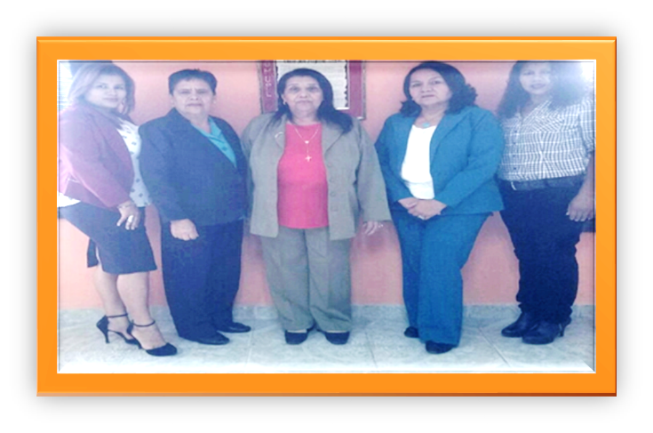
Comité de Genero
Se impartieron capacitaciones a los afiliados en las cinco ventanillas de la Cooperativa, Planes Santa María, Santiago Puringla, Florida de Opatoro, San Antonio del Norte y en La Esperanza Intibucá. con alianza de ASHONPLAFA sobre los temas de:
-Masculinidad.
- Métodos de Anticonceptivos .
- enfermedades de Trasmisión Sexual
-VIH, VPN, ITS.
Capacitación recibida Dina Luz Barahona Colindres miembro del comité de Genero,
Temática:
-Constitución de los comités Reglamento
-Funciones de los Integrantes.
-Elaboración de actas

Slide 22
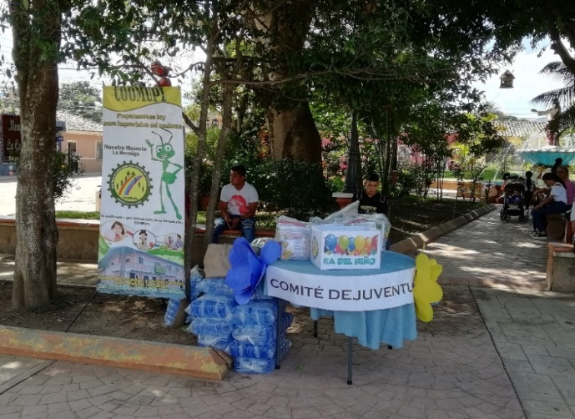
INFORME COMITÉ DE JUVENTUD.
INTRODUCCION
EL PRESENTE INFORME MUESTRA, EL COMPROMISO DEL COMITÉ DE JUVENTUD DURANTE EL AÑO 2018, CON EL OBJETIVO DE EDUCAR Y MEJORAR LOS CONOCIMIENTOS DE NUESTROS(AS) AFILIADOS(AS) PARA UNA FAMILIA COOPERATIVISTA PREPARADA PARA EL FUTURO.
DENTRO DEL INFORME SE ENCUENTRAN LOS CUADROS DE ASISTENCIA Y ALGUNAS FOTOS DE LAS ACTIVIDADES REALIZADAS.
INTEGRANTES COMITÉ DE EDUCACIÓN:
Joel Vásquez = PRESIDENTE
Walter Domínguez = SECRETARIO
Geyner Montes = VOCAL I
Karla Vásquez = VOCAL II
Amanda Suazo = VOCAL II

Slide 23
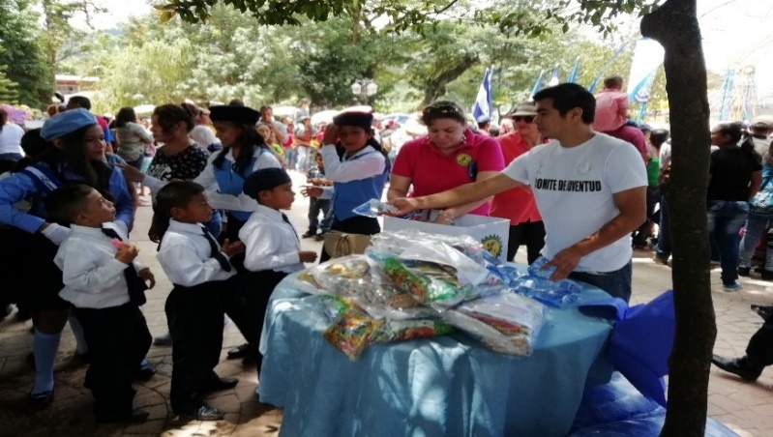
ACTIVIDADES:
CAPÁCITACION DE COOPERATIVISMO Y EDUCACION FINANCIERA
Realizado en el Instituto Polivalente 21 de octubre con apoyo del comité de Educación se impartió a estudiantes del colegio para que conozcan la importancia del cooperativismo y de la educación financiera.
CAPÁCITACION DE EDUCACION FINANCIERA, PRINCIPIOS Y VALORES COOPERATIVOS.
Realizado en el Instituto Polivalente 21 de octubre con apoyo del comité de Educación, se impartió la capacitación a estudiantes de diferentes carreras.
ENCUENTRO NACIONAL DE JUVENTUD COOPERATIVISTA
Realizado en la ciudad de Comayagua donde fue enviado un joven del comité de juventud. Los días 27 y 28 de julio 2018
ACTIVIDAD DE REGALAR AGUA PARA EL 14 DE SEPTIEMBRE 2018 DESFILES PATRIOS.
Se realizo la actividad en el parque soberanía de Márcala la paz con apoyo de la compañera del área de Mercadeo.
CAPÁCITACION DE COMITÉ DE JUVENTUD DE Y OTROS COMITES
Realizada en la Cooperativa Taulabe el 15 de diciembre 2018 donde fueron enviados 2 jóvenes del comité de juventud temas tratados.
-Constitución de los Comités -Actas
-Reglamento -Informes Ejecutivos

Slide 24



INFORME COMITÉ DE EDUCACION
AÑO 2018

Slide 25
INTRODUCCION
El Comité de educación, en el cumplimiento de su labor, ha elaborado su plan de trabajo realizando las actividades propuestas, siempre pensando en la Educación, para una mejora continua, tomando en cuenta niños, jóvenes y adultos.
Dentro del informe se amplía la información, se colocan listados y fotos que evidencias las actividades.
INTEGRANTES COMITÉ DE EDUCACIÓN:
*GREGORIA SANTOS AGUILAR = PRESIDENTA
*MARISOL BONILLA = SECRETARIA
*LOURDES LOPEZ = VOCAL I
*KELLY ARELY PINEDA = VOCAL II

Slide 26
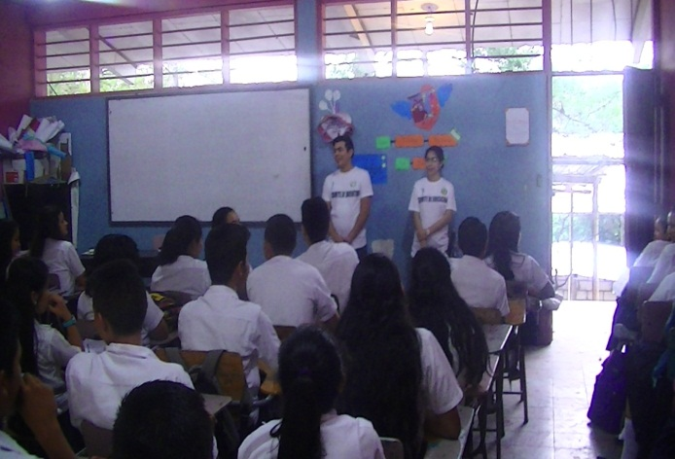
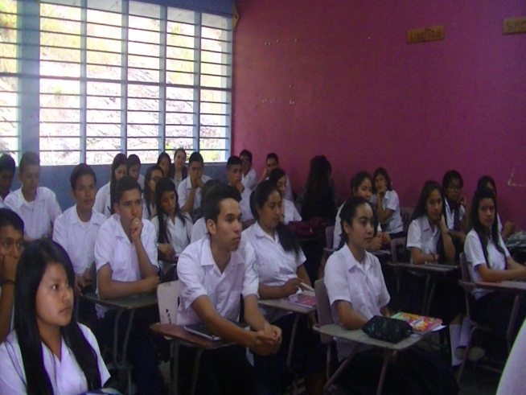
CAPACITACION DE COOPERATIVISMO ( 24/5/ 2018)
Esta charla se impartió a estudiantes del “Instituto 21 de octubre”, cuya finalidad, es que ellos comprendan la importancia de pertenecer a una Cooperativa, hacerles conciencia que una Cooperativa es una asociación autónoma, de personas que se han unido en forma voluntaria para satisfacer sus necesidades y aspiraciones económicas, sociales y culturales comunes.

Slide 27
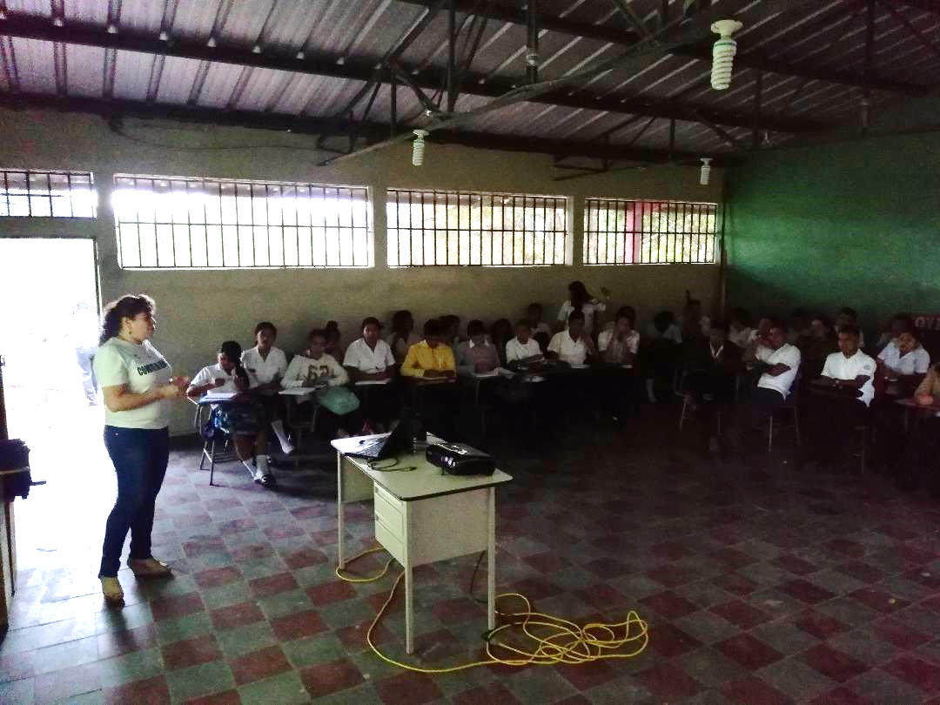
CAPACITACION EDUCACION FINANCIERA Y PRINCIPIOS Y VALORES COOPERATIVOS (30/7/2018)
Se capacito a muchachos de último año de carrera, pensando que la educación Financiera, es necesaria para la formación adecuada de las personas, es un método que aporta el éxito de un mejor futuro, por ello se hace relevancia para qué sirve la Educación Financiera en nuestra vida, pues es mediante esta donde se plantea que se debe ahorrar y conducir a las mejores decisiones. Así como el conocimiento de los Principios y Valores que forman la familia Cooperativa.

Slide 28
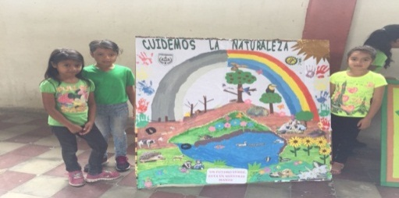
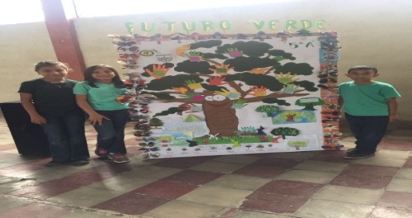
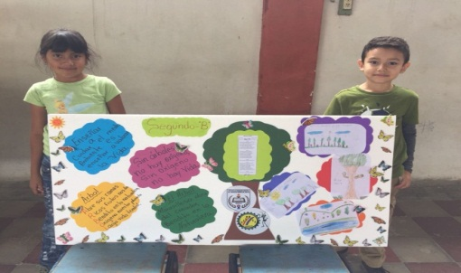
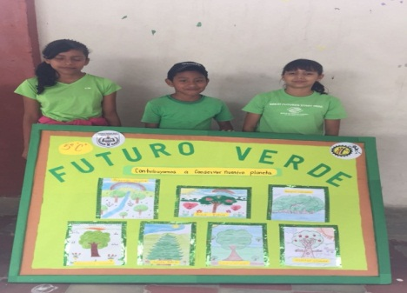
FUTURO VERDE (1/6/2018)
CONCURSO DE MURALES ALIANZA CON LA ESCUELA MARCO AURELIO SOTO, con este concurso pretendemos que los niños, conozcan del medio ambiente de una manera “aprendiendo –haciendo) lo mismo que el aprovechamiento de material de reciclaje en el cual despiertan su creatividad, por tal razón se han creado alianzas con la Escuela, para contar con el apoyo de maestros, padres de familia y alumnos. Consistió en una premiación a los tres primeros lugares, los cuales fueron entregados en efectivo, los ganadores son por secciones y el efectivo sería utilizado para comprar materiales educativos para sus aulas.

Slide 29
LOGROS DE LA COOMUPL.
FORTALECIMIENTO INSTITUCIONAL
a.) Se incrementó el equipo de oficina (Computadoras, archivos, escritorios y cámaras de seguridad).
b.) Se realizaron visitas, Ventas y promociones para lograr incrementar las captaciones y la membrecía en las 5 Ventanillas y la Oficina principal en Márcala.
c.) Se le brinda seguimiento a los Comités de Riesgo, comité de cumplimiento, comité de Juventud, Género, se reestructuro el Comité de Educación y se constituyo el comité de inversiones.
d.- Se elaboró el Estudio de Mercado en los cinco Municipios donde están las 5 Ventanillas y en la oficina Principal,
e.) Se logró gestionar con la Federación de Cooperativas de Ahorro y Crédito de Honduras, FACACH la Auditoria Tercerizada.
h.) Actualización de algunos Reglamentos de la cooperativa (Reglamento de Crédito, el de Caja Chica, Fondo de Cambio).
i.) Se logró un acuerdo con la Universidad Nacional Autónoma de Honduras que nos facilite alumnos a realizar su práctica profesional previo a la obtención de su titulo.
j.) Ampliación del edificio principal
k.) Continuación del Convenio PENUD-SAG-COOMUPL. Los recursos le quedarán a la Cooperativa como capital semilla para seguir apoyando a los jóvenes.- Actualmente se van ha aprobar más fondos para atender proyecto Micro empresariales de Turismo.
l.).Se logró incrementar los Activos de la Cooperativa a L. 95,725,327.10 al igual que la Cartera de Préstamos L. 77,489,625.83
ll.) Se incrementó el número de empleados en el 2018 a 36

Slide 30
m) Continuamos siendo socias del Banco de los Trabajadores, lo que hace que contemos con mayores inversiones.
n.) Convenio de apoyo de la Denominación de Origen y la COOMUPL en lo referente a lo del manejo y Tostado del café.
ñ.) Alianza con la Universidad Evangélica Nuevo Milenio (UCENM) para que estudiantes de último año realicen en la cooperativa su práctica profesional previo a la obtención del título de Licenciados en Administración de Empresas.
o.) Contamos con el sistema Automatizado Contable Instalado SICS , mismo que fueron actualizadas las librerías.
p) Se logró Capacitar a las afiliadas y los afiliados sobre diferentes temas y se capacitaron a menores sobre cooperativismo Básico.
Se practicó la Auditoria al ejercicio del período 2018 por CONAFI.
q.) Se amplió el número de personal, a 32 y se contrataron 2 empleados temporales para brindarle mejor atención a nuestros afiliados en forma ágil, dinámica y oportuna .
r.) Continuamos con la Alianza con UNIRED para brindar el servicio de Remesas a nuestros afiliados, a través de todas las Ventanillas como en la oficina principal, en Marcala.
s) Se logró Capacitar a las dos miembras directivas (Una del Comité de Educación y la otra del Comité de Genero).
t) Se logróó darle seguimiento al Plan Estratégico y al Plan Empresarial del 2,018.
u.) Estamos siendo supervisadas por el Consejo Nacional de Supervisión de Cooperativas, CONSUCOOP.
v) Se logró Capacitar a buen numero del personal y Miembros Directivos sobre lavado de Activos.
w.) Continuación con la construcción y mejoramiento del edificio de la oficina principal.

Slide 31
CAPACITACIONES A LOS EMPLEADOS.
1.- Capacitación sobre normativas emitidas por el CONSUCOOP.
Normativa de Créditos.
Normativa de atención a Reclamos.
Normativa de Activos Eventuales.
Normativa de Liquidez.
2.-Actualizacion Tributaria.
3.- Pago de Remesas Western Union.
4.-Contabilidad.
5. Educación Financiera.
6. Pasantía para puesto de Gerencia de Operaciones.
7.- Diplomado en Administración de Riesgo.
8.Capacitacion sobre modulo de Cumplimiento.
9. Políticas Conozca su Cooperativa ( Tema sobre Lavado de Activos.)
10. Capacitación de Reporte de Transacciones.

Slide 32


Slide 36


Slide 38
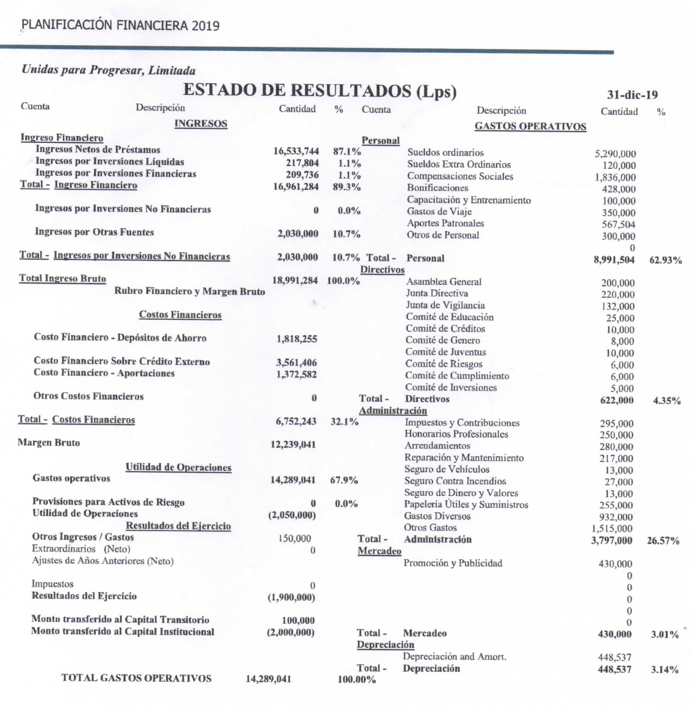
PRESUPUESTO AÑO 2019.

Slide 39
EVALUACION PERLAS 2018.

Slide 40
ANEXOS.

Slide 41
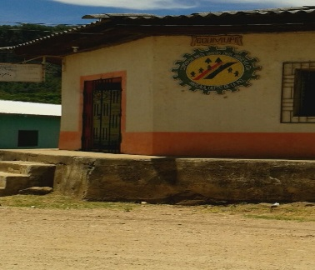
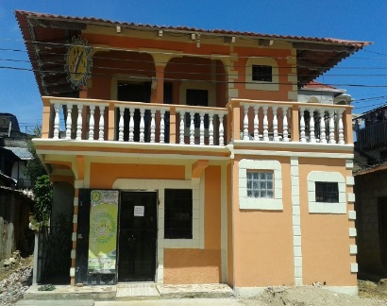
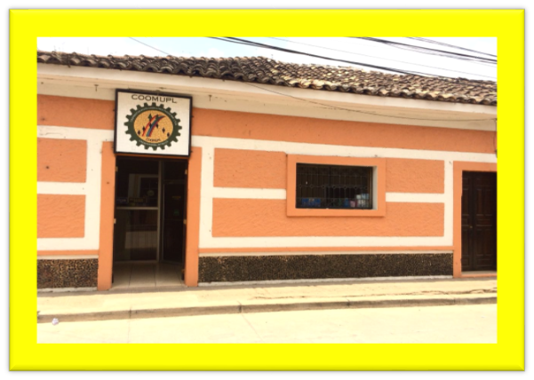
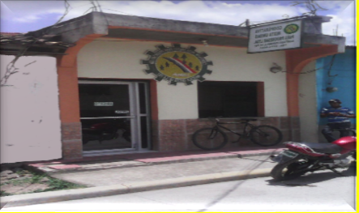
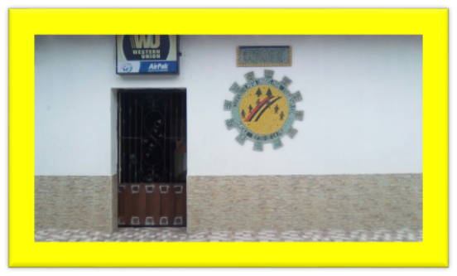
OFICINAS DE LA COOMUPL
OFICINA DE FLORIDA DE OPATORO
OFICINA DE PLANES SANTA MARIA
OFICINA DE LA ESPERANZA INTIBUCA
OFICINA SANTIAGO PURINGLA
OFICINA DE SAN ANTONIO DEL NORTE

Slide 42
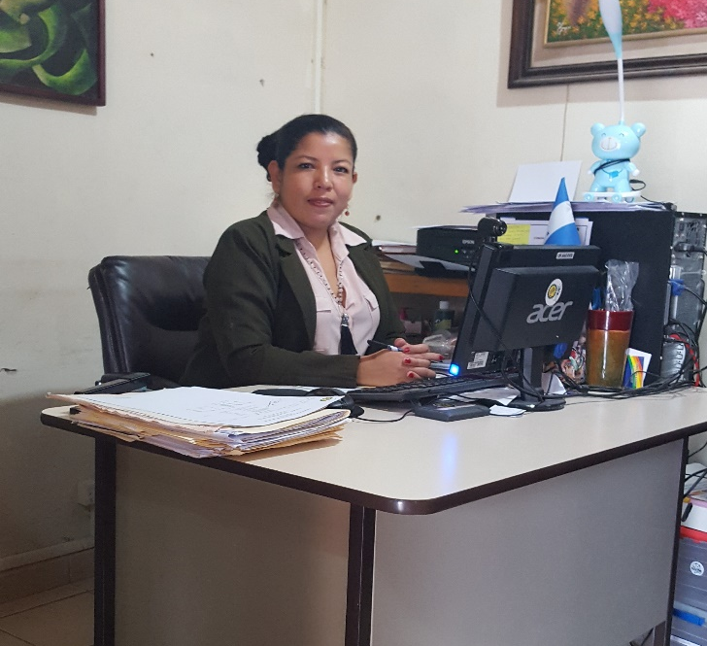
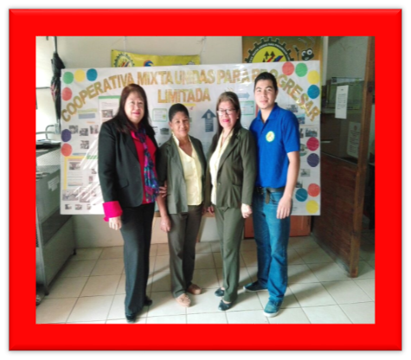
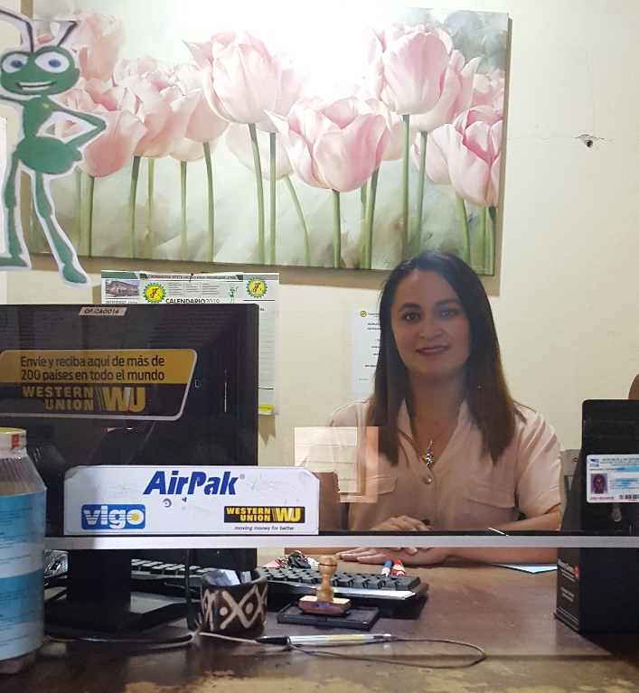
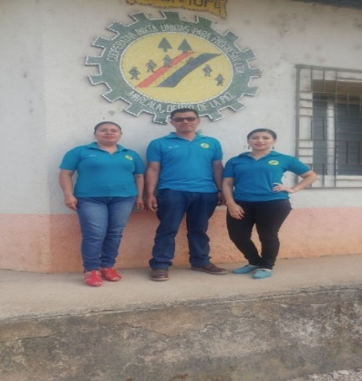
TALENTO HUMANO

Slide 43
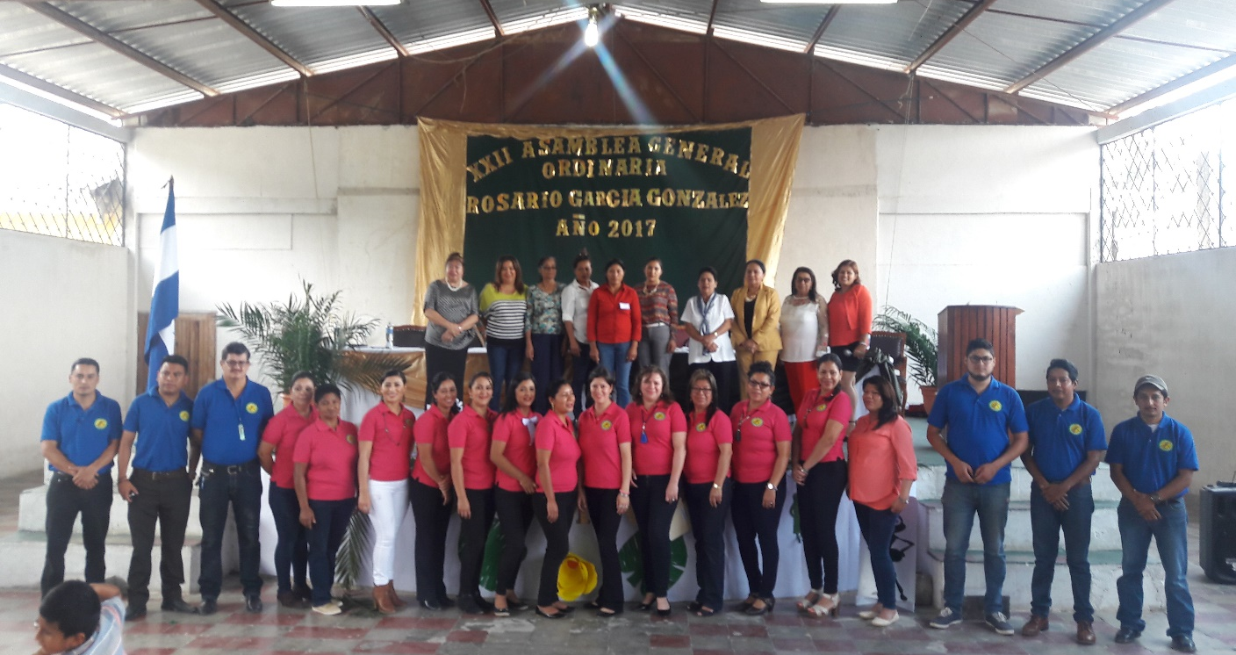
PERSONAL ADMINISTRATIVO

Slide 44


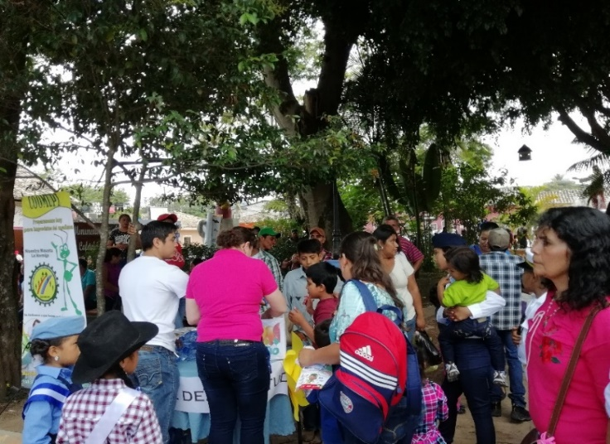
PROYECCION SOCIAL

